Slide 1

ПРОЕКТ В ГРУППЕ СТАРШЕГО ДОШКОЛЬНОГО ВОЗРАСТА
Воспитатели: Редикульцева С.Г. Оплетаева Е.А.

Slide 2

Проблема патриотического воспитания подрастающего поколения сегодня одна из наиболее актуальных проблем. Актуальность проблемы обусловлена тем, что социальная значимость такого качества как «гражданское самосознание» в обществе возрастает, а в полной мере эффективные и систематизированные
средства, способствующие повышению
результативности воспитательного процесса по этому вопросу, отсутствуют.
Для воспитания патриотических чувств подрастающего поколения очень важно, чтобы и окружающие взрослые, участвующие в создании социальной ситуации развития учили детей любить родные места. Эта линия взаимодействия с детьми должна присутствовать во всех моментах взаимодействия педагогов с детьми. Потому что в самом начале жизненного пути, когда закладывается фундамент личности ребёнка, это должно стать предпосылкой формирования важных человеческих качеств высоконравственной гармоничной личности.
В связи с этим перед нами - педагогами дошкольного образовательного учреждения стоит задача формирования у детей гражданственности, чувства любви и гордости за свою Родину через построение оптимальной педагогической системы, направленной на формирование гражданско-патриотических качеств дошкольников с использованием современных технологий.
Создание проекта «День Победы» направлено на работу по воспитанию у дошкольников чувства гордости за свой народ, постепенное формирование любви к своей Родине и близким.

Slide 3
Цель проекта : развитие у старших дошкольников гражданской позиции, патриотических чувств, любви к Родине на основе расширения представлений детей о победе защитников Отечества в Великой Отечественной войне.
Задачи проекта :
1. Формировать у дошкольников положительное отношение к славным защитникам нашей Родины.
2. Обогащение духовного мира детей через обращение к героическому прошлому нашей страны.
3. Расширять запас слов, обозначающих названия предметов, действий, признаков, прослушивать песни, стихи о Родине.
4. Воспитание любви к Родине.
5. Наладить взаимодействие с родителями в воспитании у дошкольников патриотических чувств, через художественную литературу, театральную деятельность, средствами музыкального и художественно-эстетического воспитания.

Slide 4

Непосредственно-образовательная деятельность
«Что такое война?»
«Дети войны»
«Праздник День Победы?»
Экспериментирование, моделирование
Моделирование ситуаций в коммуникативных играх: «Поводырь», «Медицинские сестры», «Перенести раненого»;
подвижные игры «Шагаем на параде», «Полоса препятствий», в сюжетно-ролевых играх: «Моряки», «Пограничники», «Парад».
Игра
Дидактические игры: «Кому, что нужно?», «Что для чего», «Скажи наоборот», «Кто больше назовет качеств героя», «Чья форма?», «Кто шагает на параде?»;
Коммуникативные игры «Поводырь», «Медицинские сестры», «Перенести раненого»;
Подвижные игры «Шагаем на параде», «Полоса препятствий»;
Сюжетно-ролевые игры: «Моряки», «Пограничники», «Госпиталь», «Парад».
Самостоятельная деятельность детей
Дидактические игры: «Назови рода войск», «Кому, что нужно?», «Что для чего», «Скажи наоборот», «Чья форма?», «Кто шагает на параде?»; Коммуникативные игры «Поводырь», «Медицинские сестры», «Перенести раненого»;
Подвижные игры «Шагаем на параде», «Полоса препятствий»;
Сюжетно-ролевые игры: «Моряки», «Пограничники», «Госпиталь», «Парад».
Взаимодействие с родителями
Оформление мини музея с портретами участников героев великой Победы! «Этих дней не смолкает слава»,
-Участие в оформлении выставки «Пусть всегда будет мир»
- Участие в проведении развлечения ко дню Победы.
-Праздничный парад к обелиску Славы.

Slide 5
Этапы проведения проекта Проект делиться на 3 этапа :
- Подготовительный
- Основной
- Заключительный
1. Подготовительный
Составление плана реализации проекта;
Подбор литературы;
Опрос детей по данной теме;
Обогащение предметно-пространственной среды по данной теме;
Вовлечение родителей в проектную деятельность;
Рассматривание иллюстраций.
2. Основной
Рассматривание иллюстраций по теме «Дни войны»,«Военная техника», Беседа «Война — это страшно. Просмотр мультфильма «Легенда о старом маяке»,
Рисование «Салют победы»,
Слушание песен о войне», «Я вернусь победителем» Авторы: А. Ермолов и С. Золотухин «Дети войны» Слова: Ю. Герасимова, Музыка: А. Воинова «День Победы!» Слова: Харитонов В. Музыка: Тухманов Д. "Священная война", "День победы", "Журавли", "В землянке", "На безымянной высоте", "Катюша", "Огонек", "Три танкиста".
чтение художественной литературы: Митяев А. "Письмо с фронта", "Почему армия родная?"; "Идет война народная. " : стихи о Великой Отечественной войне; Е. Благинина "Шинель"; С. Маршак «Пусть не будет войны никогда»; С. М. Георгиевская "Галина мама"; "Арбузный переулок" В. Ю. Драгунского.
Спортивные эстафеты в детском саду ко Дню Победы, тема: «Победа будет за нами», «Мы военные», «Пусть всегда будет мир!» Развитие речи «Мы помним! Мы гордимся!» Разучивание стихотворения о войне Н. Иванова «Что за праздник?»
Ситуации к организации самостоятельной деятельности детей: «Раненого солдата привезли в госпиталь»
В уголок патриотического воспитания поместить набор солдатиков и военной техники.
Работа с родителями:
Сбор информации о участниках ВОВ в семьях воспитанников;
"Георгиевская лента- символ Дня Победы"

Slide 6
Работа с родителями:
Сбор информации о участниках ВОВ в семьях воспитанников;
"Георгиевская лента- символ Дня Победы"
Ежедневное информирование родителей о ходе проекта;
Консультация:
"Растим патриотов"
3. Заключительный
Составление портфолио проекта;
Составление презентации проекта;
Проведение итогового занятия;
Оформление альбома «Наши герои»;
Оформление выставки «Бала война когда-то»;
Посещение и возложение цветов к обелиску.
Перспективы:
Дети частично научились ориентироваться в истории нашей страны;
Сформировалось чувство гордости за свой народ и его подвиги;
Сформировалось уважительное отношение к ветеранам ВОВ, и защитникам отечества.

Slide 7

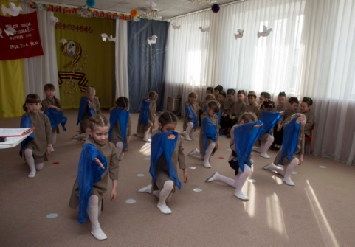
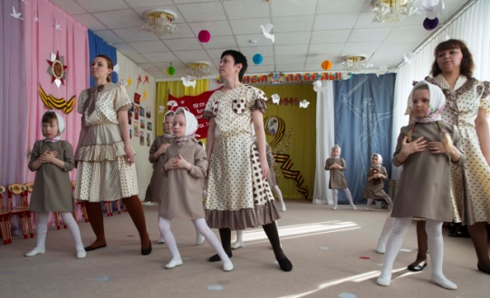
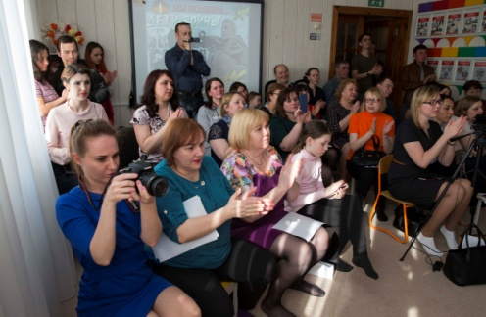

Slide 8
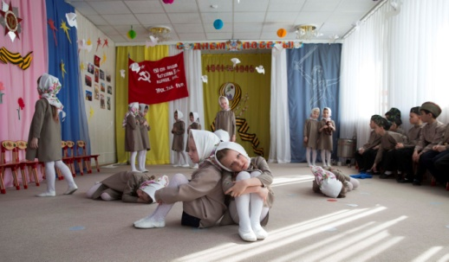
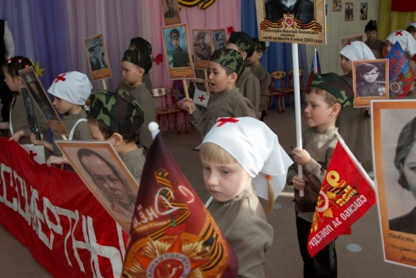
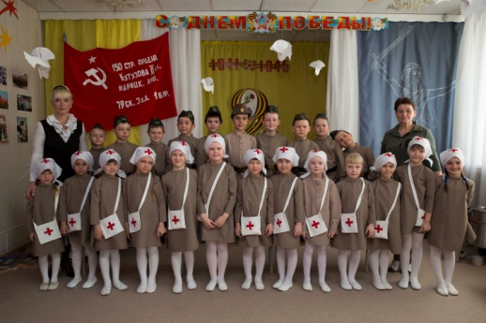

Slide 9
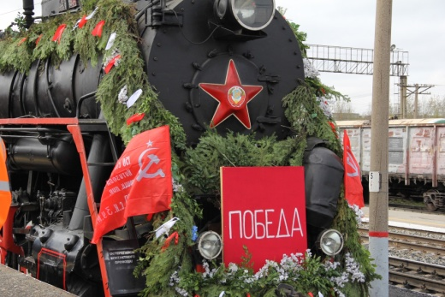
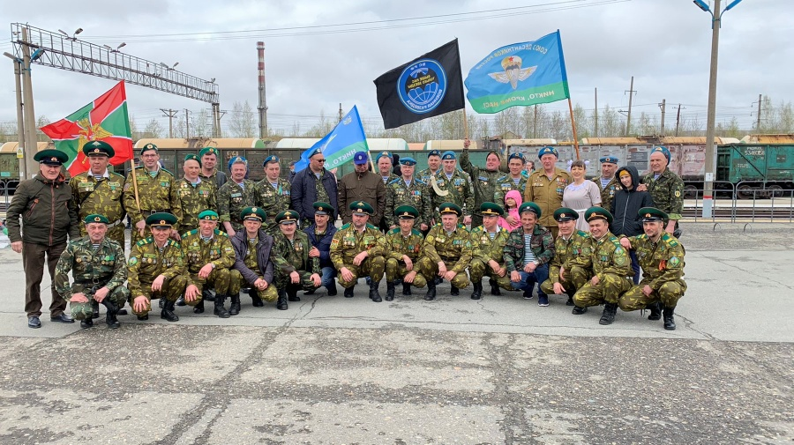

Slide 10
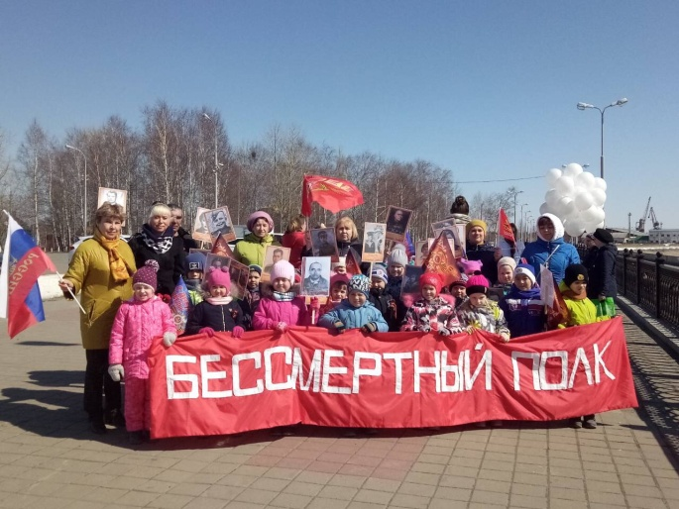
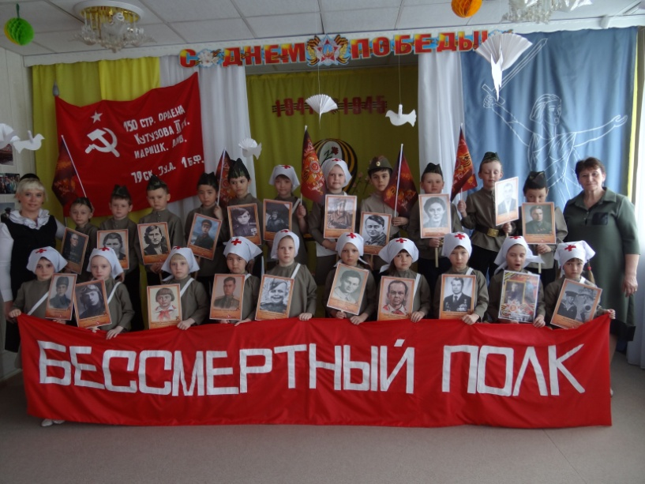

Slide 11
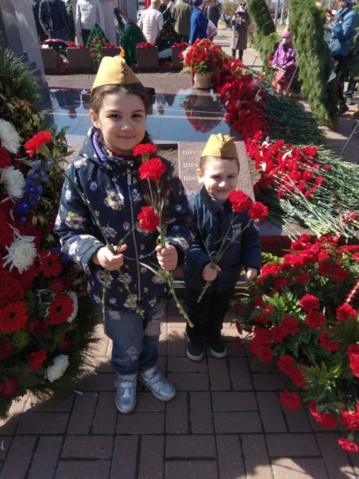
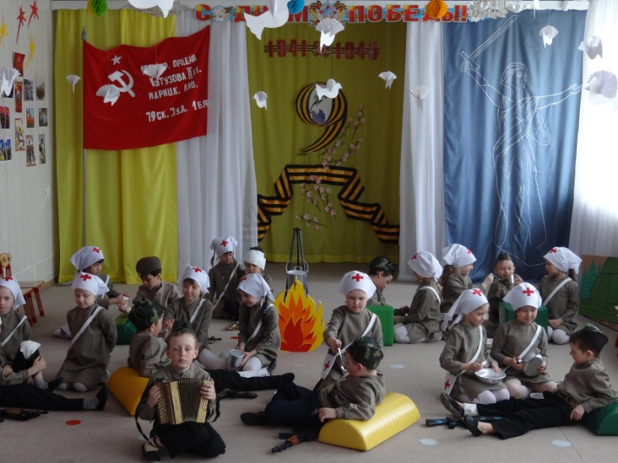

Slide 12
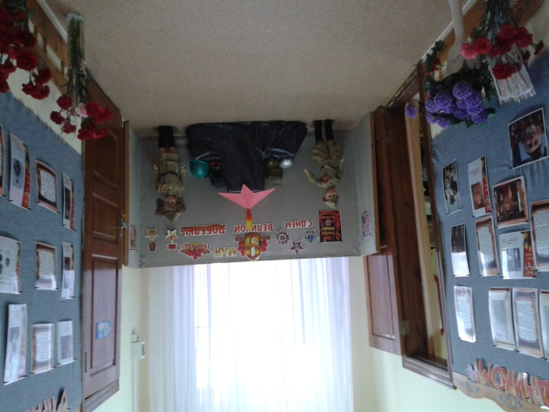
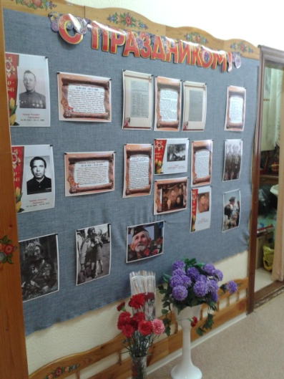
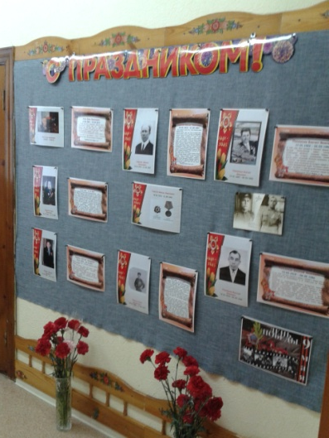

Slide 13
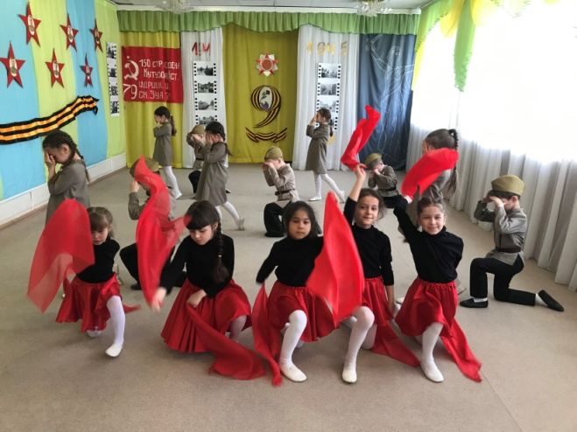
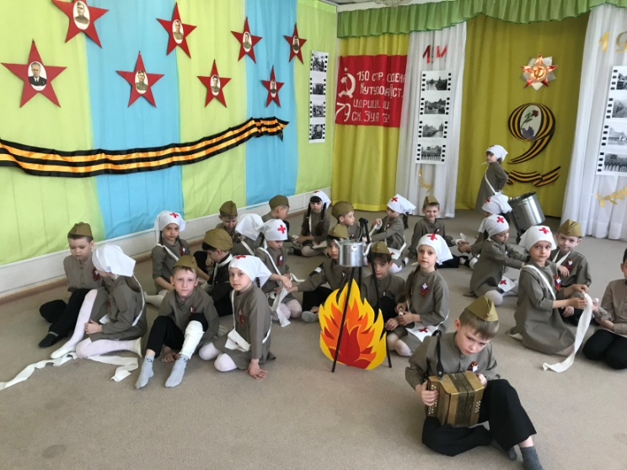

Slide 14
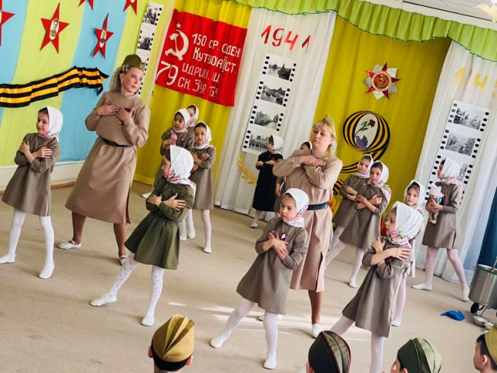
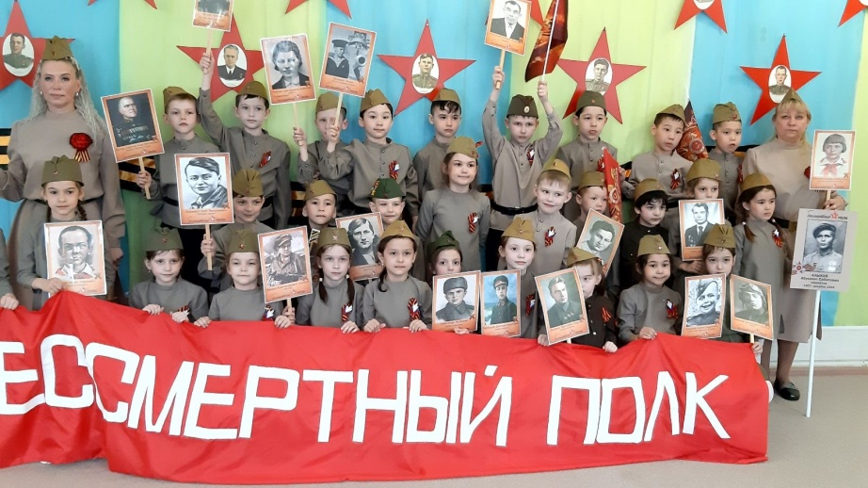

Slide 15
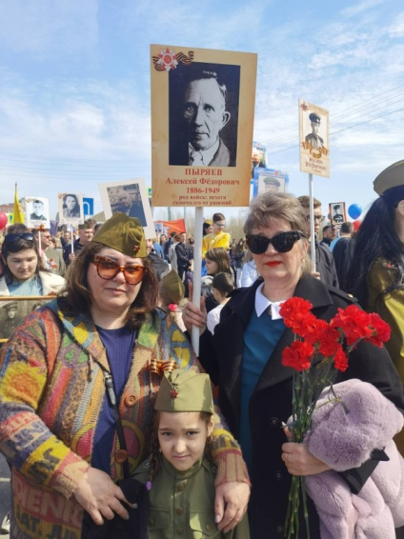
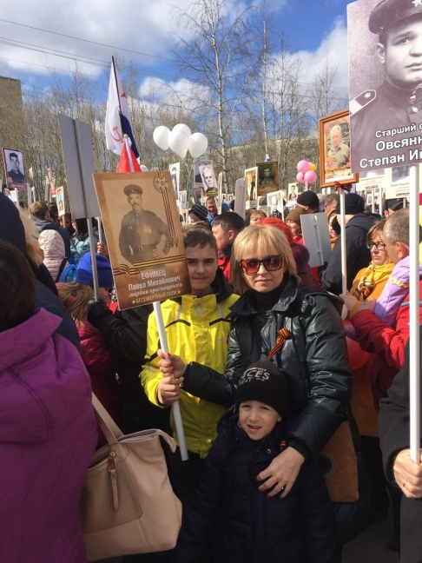
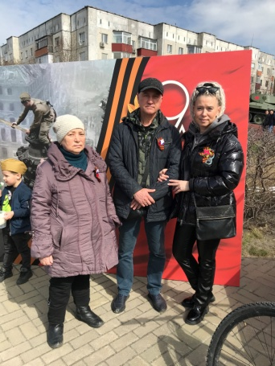

Slide 16
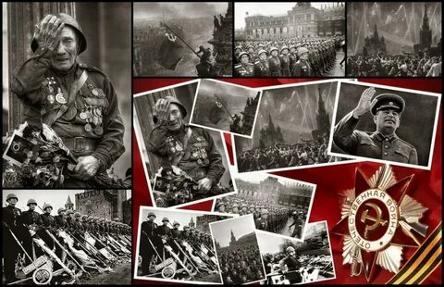

Slide 17


